Slide 1

ГКУ «Центр занятости населения города Елабуги»
ГКУ «Центр занятости населения города Елабуги»
Трудоустройство молодежи
до 30 лет
ГКУ «Центр занятости населения города Елабуги»

Slide 2



ГКУ «Центр занятости населения города Елабуги»
Постановление Правительства РФ от 13 марта 2021 г. N 362
"О государственной поддержке в 2023 году юридических лиц, включая некоммерческие организации, и индивидуальных предпринимателей в целях стимулирования занятости отдельных категорий граждан"
Субсидия предоставляется Фондом пенсионного и социального страхования Российской Федерации
2

Slide 3
ГКУ «Центр занятости населения города Елабуги»
Получатели субсидии:
Работодатели, за исключением бюджетных учреждений, трудоустроивших граждан, определенной категории:
• безработные граждане, которые были сокращены в связи с ликвидацией или сокращением численности штата организации /ИП;
• работники, находящихся под риском увольнения (режима неполного рабочего времени, простой, временную приостановку работ, отпуск без сохранения заработной платы, высвобождение работников), трудовой договор с которыми заключен в текущем году в порядке перевода от другого работодателя по согласованию между работодателями;
• граждане Украины и лица без гражданства, постоянно проживающими на территории Украины и прибывшими на территорию Российской Федерации в экстренном массовом порядке, получившими удостоверение беженца или получившими свидетельство о предоставлении временного убежища на территории Российской Федерации;
• молодежь в возрасте до 30 лет включительно;
• переехали для трудоустройства у работодателя, включенного в перечни организаций, испытывающих потребность в привлечении работников, по востребованным профессиям (должностям, специальностям), включенным в предусмотренные перечни профессий (должностей, специальностей), из других субъектов РФ или других муниципальных образований того же субъекта РФ в случае, если муниципальное образование, из которого переехал работник, и муниципальное образование, где расположен работодатель, не граничат и расстояние между границами указанных муниципальных образований не менее 50 километров (только для организаций оборонно-промышленного комплекса);
• ветераны боевых действий, принимавшие участие (содействовавшими выполнению задач) в специальной военной операции на территориях Донецкой Народной Республики, Луганской Народной Республики и Украины с 24 февраля 2022 г., на территориях Запорожской области и Херсонской области с 30 сентября 2022 г., уволенными с военной службы (службы, работы);
• лица, принимавшими в соответствии с решениями органов публичной власти Донецкой Народной Республики, Луганской Народной Республики участие в боевых действиях в составе Вооруженных Сил Донецкой Народной Республики, Народной милиции Луганской Народной Республики, воинских формирований и органов Донецкой Народной Республики и Луганской Народной Республики начиная с 11 мая 2014 г;
• члены семей лиц, погибших (умерших) при выполнении задач в ходе специальной военной операции (боевых действий), членами семей лиц, указанных в абзацах восемнадцатом и девятнадцатом настоящего подпункта, умерших после увольнения с военной службы (службы, работы), если смерть таких лиц наступила вследствие увечья (ранения, травмы, контузии) или заболевания, полученных ими при выполнении задач в ходе специальной военной операции (боевых действий).
3

Slide 4
ГКУ «Центр занятости населения города Елабуги»
Размер субсидии:
Численность трудоустроенных
(
МРОТ РФ т.е. 16242 ×
+ страховые взносы
)
=
Размер
субсидии
×
Пример: 5 человек × (16 242 + 16 242×30,2%) = 105 735,42 рублей
4

Slide 5
ГКУ «Центр занятости населения города Елабуги»
Оформление:
1. Работодатель через личный кабинет на сайте "Работа в России" направляет заявление и перечень свободных рабочих мест.
2. ЦЗН направляет кандидатов к работодателю. Если кандидат устраивает работодателя, с ним заключается трудовой договор.
Этот пункт не выполняется в случае трудоустройства работников под риском увольнения и беженцев с Украины.
3. ЦЗН направляет информацию в МТЗиСЗ РТ, а Министерство направляет в Фонд пенсионного и социального страхования сведения о трудоустроенных гражданах и работодателях.
4. Работодатель направляет в ФПСС заявление на получение субсидии не ранее чем через месяц работы трудоустроенного гражданина, но не позднее 15 декабря текущего финансового года,.
5. ФПСС проверяет данные, перечисляет субсидию
5

Slide 6
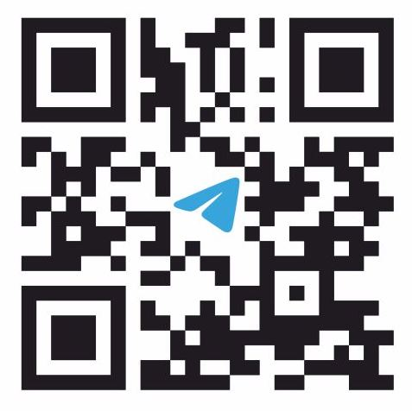

Благодарю за внимание!
ГКУ «Центр занятости населения города Елабуги»
Тел.7-58-58
Елабуга, ул.Спасская, д.5
14

